Slide 1
SECRETARIA DE ESTADO DA SAÚDE DE GOIÁS
SUBSECRETARIA DE POLÍTICAS E AÇÕES EM SAÚDE
SUPERINTEDÊNCIA DE POLÍTICAS E ATENÇÃO INTEGRAL À SAÚDE
GERÊNCIA DE ASSISTÊNCIA FARMACÊUTICA
Aspectos Gerais e Financiamento
Goiânia, 19 de março de 2025

Slide 2
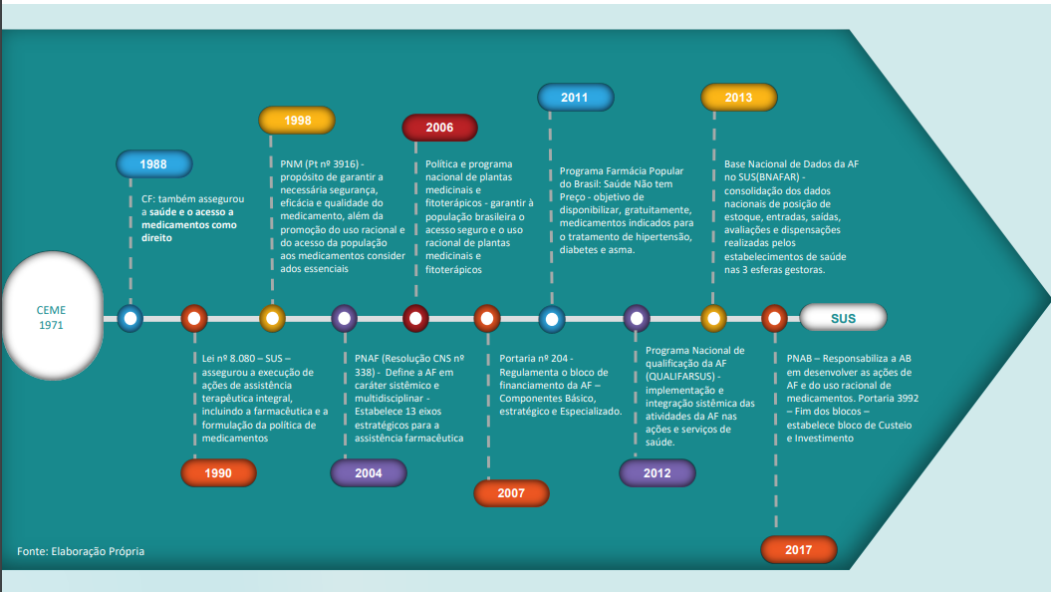
ASSISTÊNCIA FARMACÊUTICA

Slide 3
ASSISTÊNCIA FARMACÊUTICA
Grupo de atividades relacionadas com o medicamento, destinadas a apoiar as ações de saúde demandadas por uma comunidade. Envolve o abastecimento de medicamentos em todas e em cada uma de suas etapas constitutivas, a conservação e o controle de qualidade, a segurança e a eficácia terapêutica dos medicamentos, o acompanhamento e a avaliação da utilização, a obtenção e a difusão de informação sobre medicamentos e a educação permanente dos profissionais de saúde, do paciente e da comunidade para assegurar o uso racional de medicamentos (BRASIL, 2002a, p.34);

Slide 4
ASSISTÊNCIA FARMACÊUTICA

Slide 5
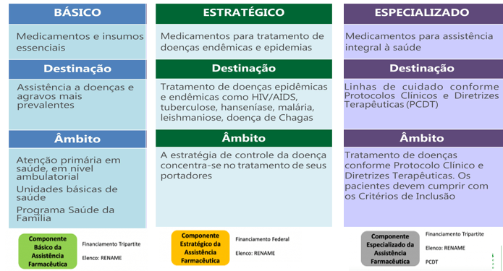
COMPONENTES DA ASSISTÊNCIA FARMACÊUTICA

Slide 6
Componente Básico da Assistência Farmacêutica - CBAF
Portaria GM/MS nº 5.632 de 25/10/2024.
Integrantes
REPASSE
UNIÃO
ESTADOS
MUNICÍPIOS
R$ 7,20 - 8,05 habitante/ano; (Depende do IDH do município)
R$ 3,01 habitante/ano;
Goiás: R$ 3,15 + 1,35 mediante alcance de indicadores = R$ 4,50
R$ 3,01 habitante/ano.

Slide 7
Componente Básico da Assistência Farmacêutica - CBAF
Além do repasse de recursos para aquisição dos medicamentos, o Ministério da Saúde distribui por meio do CBAF:
Clindamicina 300 mg exclusivamente para tratamento de hidradenite supurativa moderada,
Insulina humana NPH,
Insulina humana regular
Agulhas para canetas de insulina
Contraceptivos orais e injetáveis,
Misoprostol,
Dispositivo intrauterino (DIU) e
Diafragma.

Slide 8
Componente Básico da Assistência Farmacêutica - CBAF
UNIÃO
ESTADOS
MUNICÍPIOS

Slide 9
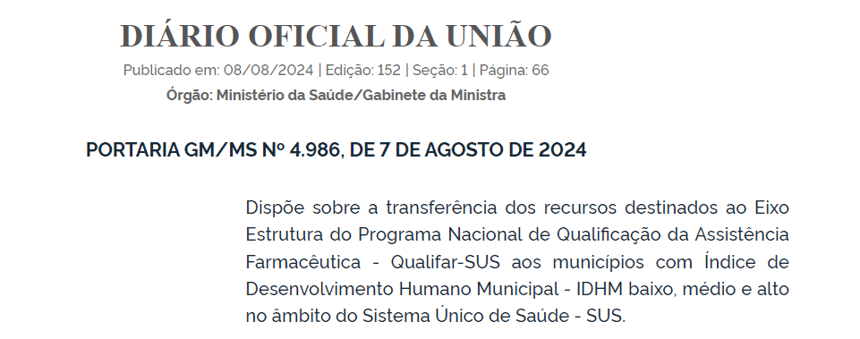
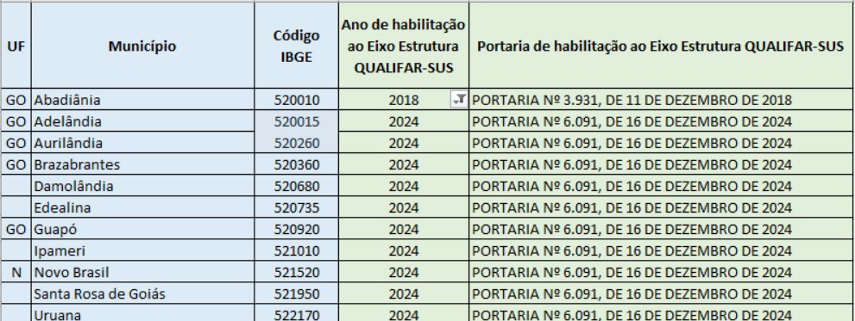
Programa Nacional de Qualificação da Assistência Farmacêutica - QUALIFARSUS

Slide 10
COMPONENTE ESTRATÉGICO DA ASSISTÊNCIA FARMACÊUTICA (CESAF)
Os Medicamentos do CESAF são adquiridos pelo Ministério da Saúde e repassados aos Estados para que estes repassem aos municípios.
DOENÇAS CONTEMPLADAS
TUBERCULOSE
HANSENÍASE
TOXOPLASMOSE
TRACOMA
MENINGITE
LEISHMANIOSE
DOENÇA DE CHAGAS
HEPATITES
IST/AIDS
TABAGISMO
INFLUENZA
VÍRUS SINCICIAL RESPIRATÓRIO
INTOXICAÇÃO POR CIANETO
CÓLERA
ESQUISTOSSOMOSE
HEPATITE
DENGUE
MICOSES SISTÊMICAS
FEBRE MACULOSA
BRUCELOSE

Slide 11
COMPONENTE ESTRATÉGICO DA ASSISTÊNCIA FARMACÊUTICA (CESAF)

Slide 12
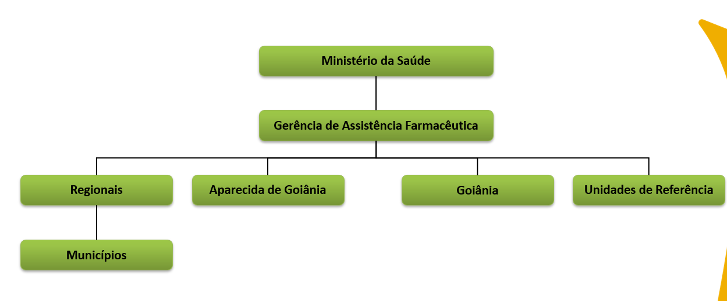
COMPONENTE ESTRATÉGICO DA ASSISTÊNCIA FARMACÊUTICA (CESAF)

Slide 13
COMPONENTE ESPECIALIZADO (CEAF)
Grupo 1A: medicamentos com aquisição centralizada pelo Ministério da Saúde, os quais são fornecidos às Secretarias de Saúde dos Estados e Distrito Federal, sendo delas a responsabilidade pela programação, armazenamento, distribuição e dispensação para tratamento das doenças contempladas no âmbito do Componente Especializado da Assistência Farmacêutica;
Grupo 1B: medicamentos financiados pelo Ministério da Saúde mediante transferência de recursos financeiros para aquisição pelas Secretarias de Saúde dos Estados e Distrito Federal, sendo delas a responsabilidade pela programação, armazenamento, distribuição e dispensação para tratamento das doenças contempladas no âmbito do Componente Especializado da Assistência Farmacêutica;
Grupo 2: medicamentos sob responsabilidade das Secretarias de Saúde dos Estados e do Distrito Federal pelo financiamento, aquisição, programação, armazenamento, distribuição e dispensação para tratamento das doenças contempladas no âmbito do Componente Especializado da Assistência Farmacêutica;

Slide 14
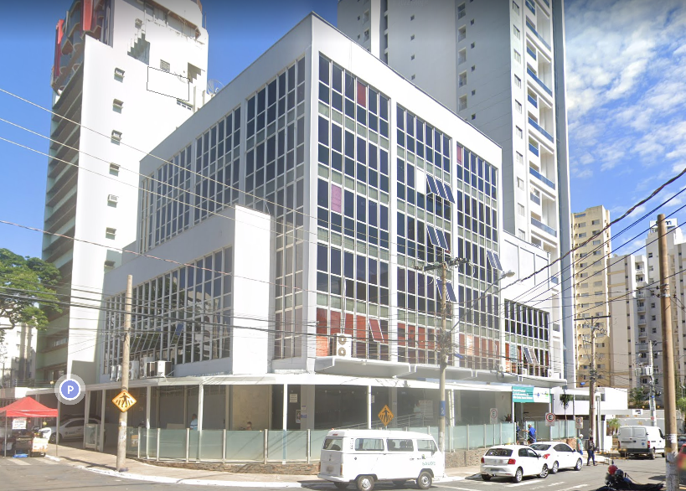
COMPONENTE ESPECIALIZADO (CEAF)
CENTRO ESTADUAL DE MEDICAÇÃO DE ALTO CUSTO JUAREZ BARBOSA
CEMAC JB
Site CEMAC: https://goias.gov.br/saude/cemac-juarez-barbosa/
Expresso Goiás: https://www.go.gov.br/
Portal :https://goias.gov.br/saude/cemac-doencas-agravos/

Slide 15
COMPONENTE ESPECIALIZADO (CEAF)
POLICLÍNICA POSSE
POLICLÍNICA GOIÁS
POLICLÍNICA GOIANÉSIA
DESCENTRALIZAÇÃO
POLICLÍNICA SÃO LUIS
POLICLÍNICA FORMOSA
CEMAC PIRINEUS
POLICLÍNICA QUIRINÓPOLIS

Slide 16
RENAME - RELAÇÃO NACIONAL DE MEDICAMENTOS ESSENCIAIS
ANEXOS l E lV
MEDICAMENTOS E INSUMOS
CUJA RESPONSABILIDADE DE
EXCUÇÃO É DO ENTE MUNICIPAL
ANEXO IlI
MEDICAMENTOS DO
COMPONENTE ESPECIALIZADO
DA ASSISTÊNCIA FARMACÊUTICA
CUJA RESPONSABILIDADE DE
EXECUÇÃO É ESTADUAL
ANEXO lI
MEDICAMENTOS DO COMPONENTE
ESTRATÉGICO DE AQUISIÇÃO FEDERAL DESCENTRALIZADO PARA ESTADOS E MUNICÍPIOS.
Acesso à RENAME 2024

Slide 17
JUDICIALIZAÇÃO

Slide 18
Vamos refletir?
Como está a Assistência Farmacêutica no meu município?
Está formalizada no organograma da SMS?
Possui profissional farmacêutica designado para a coordenação da AF?
Possui a Relação Municipal de Medicamentos Essenciais (REMUME)?

Slide 19
CONVITE

Slide 20
“Se percebemos que a vida realmente tem um sentido, percebemos também que somos úteis uns aos outros. Ser humano é trabalhar por algo além de si mesmo.”
Viktor Frankl
SECRETARIA DE ESTADO DA SAÚDE DE GOIÁS

